Slide 1
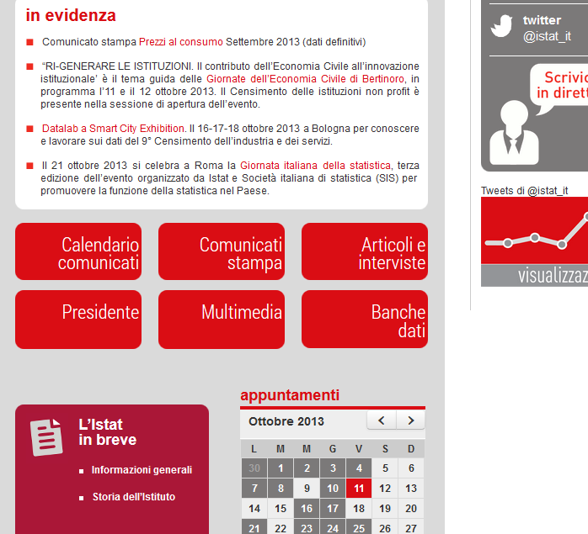
La nuova
sala stampa
on line
Anna Maria Tononi
16 ottobre 2013

Slide 2
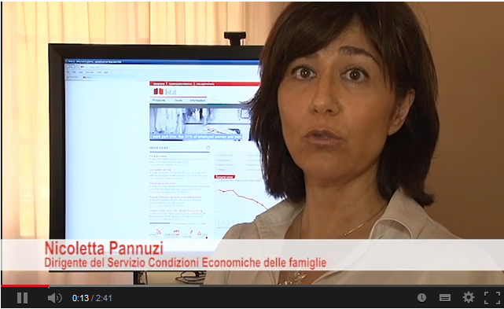

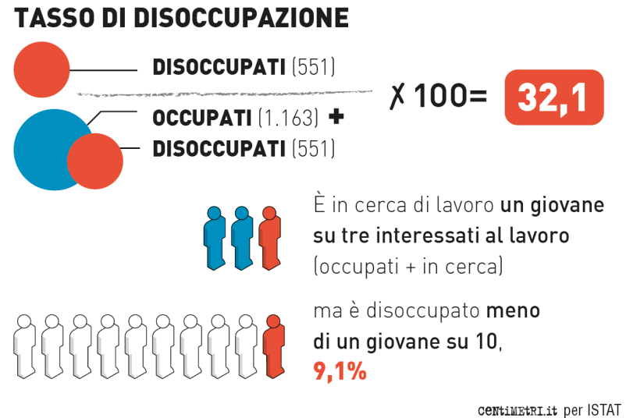

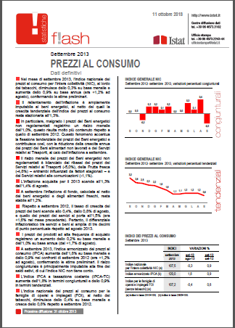
Sala stampa on line: due caratteristiche di fondo
Contenuti digitali
Interattività
La nuova sala stampa on line – Anna Maria Tononi, Roma 16 ottobre 2013

Slide 3
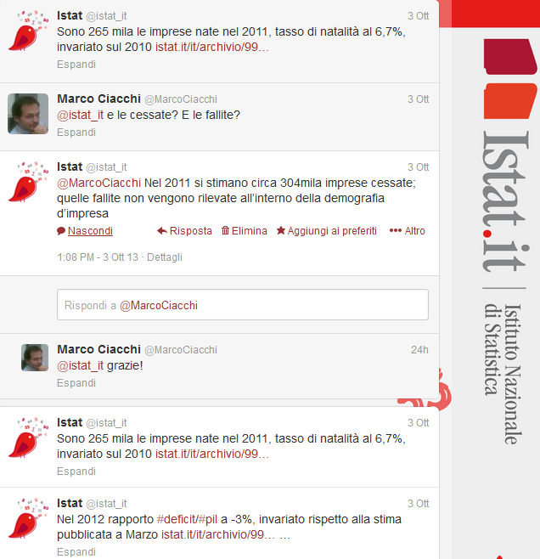
L’interazione con i nostri pubblici: Twitter
• l’ufficio stampa pubblica notizie sui dati con link al comunicato
• risponde ai quesiti degli utenti
• veicola precisazioni nei casi di «distorsione informativa»
La nuova sala stampa on line – Anna Maria Tononi, Roma 16 ottobre 2013

Slide 4

In sintesi, la sala stampa on line offre
Finestre di dialogo con gli utenti
news
telefono
accesso
ai dati
informazioni
sull’Istituto
(personale,
bilancio, storia)
Contact centre
accesso «mediato»
accesso «immediato»
e-mail
twitter
Comunicati
Multimedia
Infografiche
Social network
Datawarehouse I.stat
Siti tematici
chat
La nuova sala stampa on line – Anna Maria Tononi, Roma 16 ottobre 2013

Slide 5
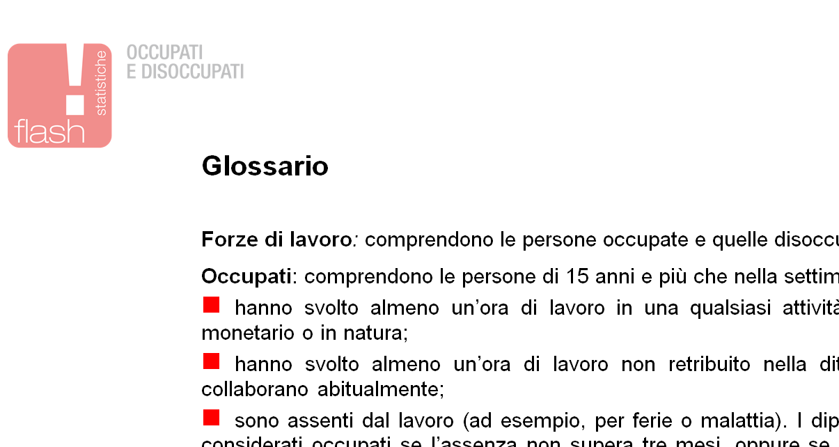
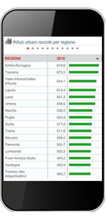
Idee in movimento:
Nuovi contenuti
Glossario ad hoc
Quadro sulla congiuntura
Nuovi strumenti
App
sala stampa on line
La nuova sala stampa on line – Anna Maria Tononi, Roma 16 ottobre 2013

Slide 6

Aspettiamo i vostri suggerimenti!!!
Grazie.
tononi@istat.it
La nuova sala stampa on line – Anna Maria Tononi, Roma 16 ottobre 2013

